Slide 1

Princípios de Segurança e Redes de Computadores
Prof. Ramon Lummertz

Slide 2


Sobre
51-981636027 ramonsl@rede.ulbra.br
@ramonsl

Slide 3
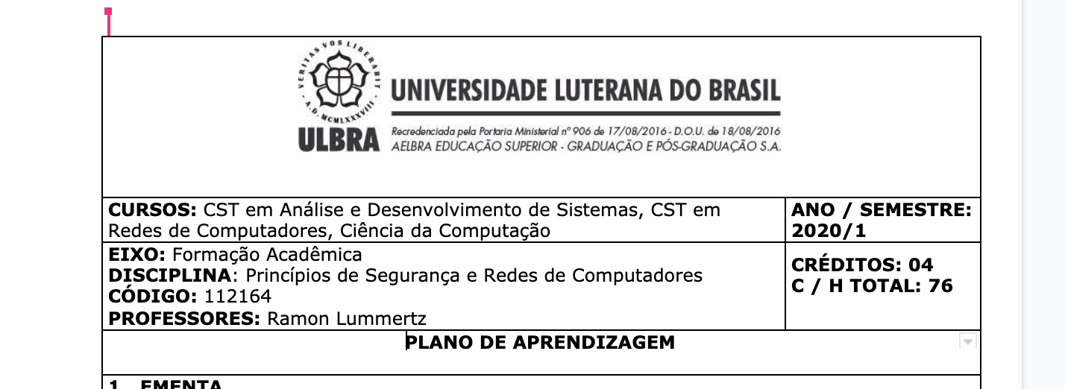

Slide 4

Fornece embasamento teórico às modernas tecnologias que compõe os serviços em redes, explicando a ligação em rede, a partir do nível físico (meios físicos, topologias, propriedades dos sinais, modulação) e nível de enlace (protocolos de enlace de dados, subcamada de acesso ao meio, detecção e correção de erros, controle de fluxo e interfaces de rede). Em cada nível, é apresentado como as facilidades e os serviços fornecidos pelos níveis mais baixos são usados no nível seguinte. A disciplina também apresenta os princípios básicos da Segurança da Informação a partir da norma internacional ISO/IEC27002 permitindo uma visão consolidada dos processos de comunicação em redes, alinhados com a segurança da informação.
Ementa

Slide 5

COMPETÊNCIAS
- Tomar decisões e inovar, com base no conhecimento do funcionamento e das características técnicas de hardware e da infraestrutura de software dos sistemas de computação consciente dos aspectos éticos, legais e dos impactos ambientais decorrentes.
- Compreender os fatos essenciais, os conceitos, os princípios e as teorias relacionadas à Ciência da Computação para o desenvolvimento de software e hardware e suas aplicações.

Slide 6
COMPETÊNCIAS
- Identificar e gerenciar os riscos que podem estar envolvidos na operação de equipamentos de computação (incluindo os aspectos de dependabilidade e segurança).
- Identificar e compreender a funcionalidade dos elementos lógicos e físicos de redes de computadores.
- Planejar e desenvolver projetos de conectividade entre sistemas heterogêneos.
- Propor e implementar políticas de segurança.
- Avaliar e decidir sobre a aplicação de tecnologias.

Slide 7

Qual o seu conhecimento e experiência com:
Redes e Segurança?

Slide 8

Avaliação

Slide 9
AP 1
Trabalho valendo 1.5

Slide 10
AP 2
Trabalho valendo 2.5

Slide 11
AS
Prova valendo 6

Slide 12
AF
Prova 10

Slide 13

Ferramentas

Slide 14


Slide 15
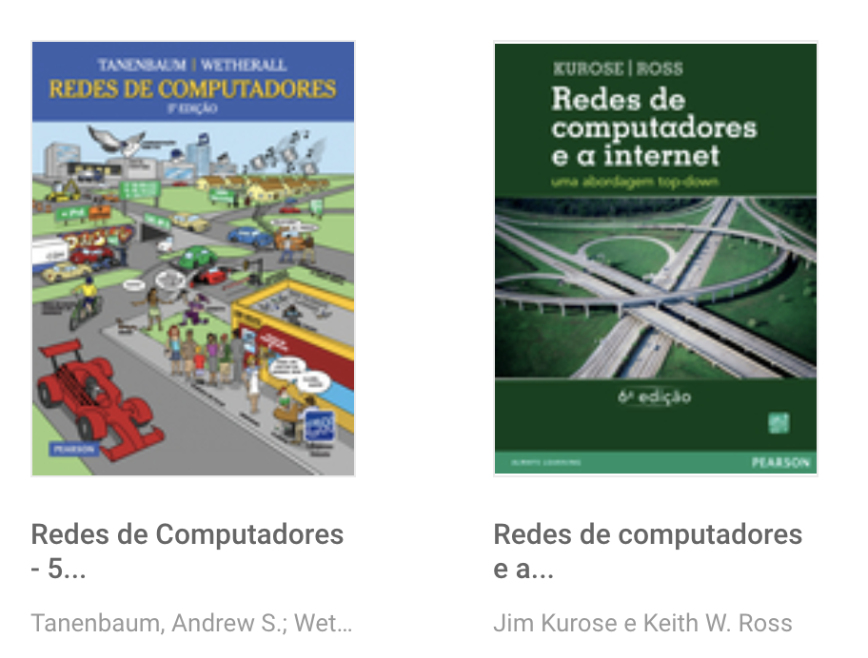
Bibliografia (Pearson Virtual)

Slide 16
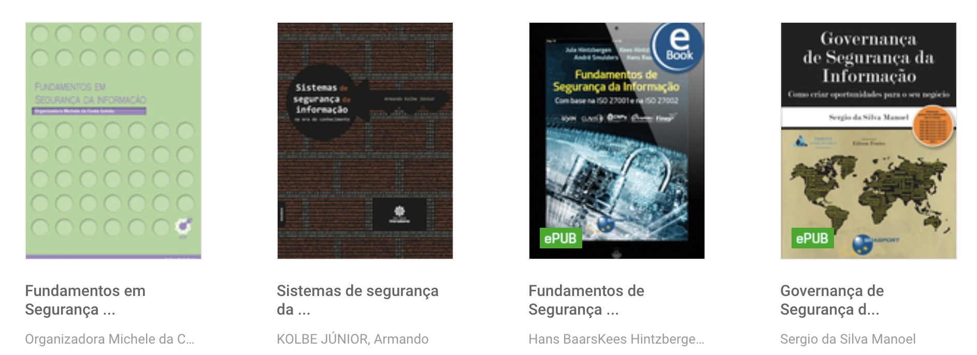
Bibliografia (Pearson Virtual)

Slide 17
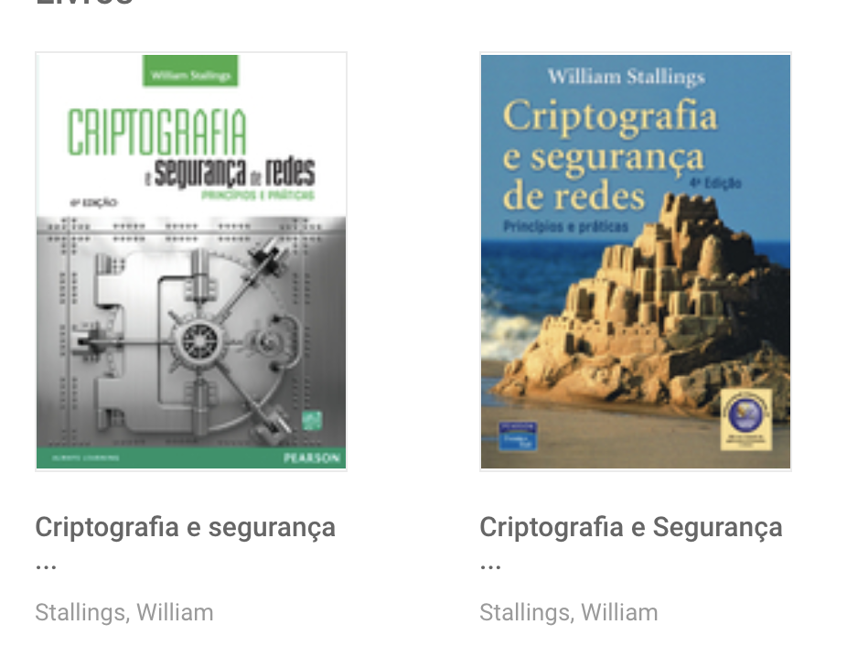
Bibliografia (Pearson Virtual)

Slide 18
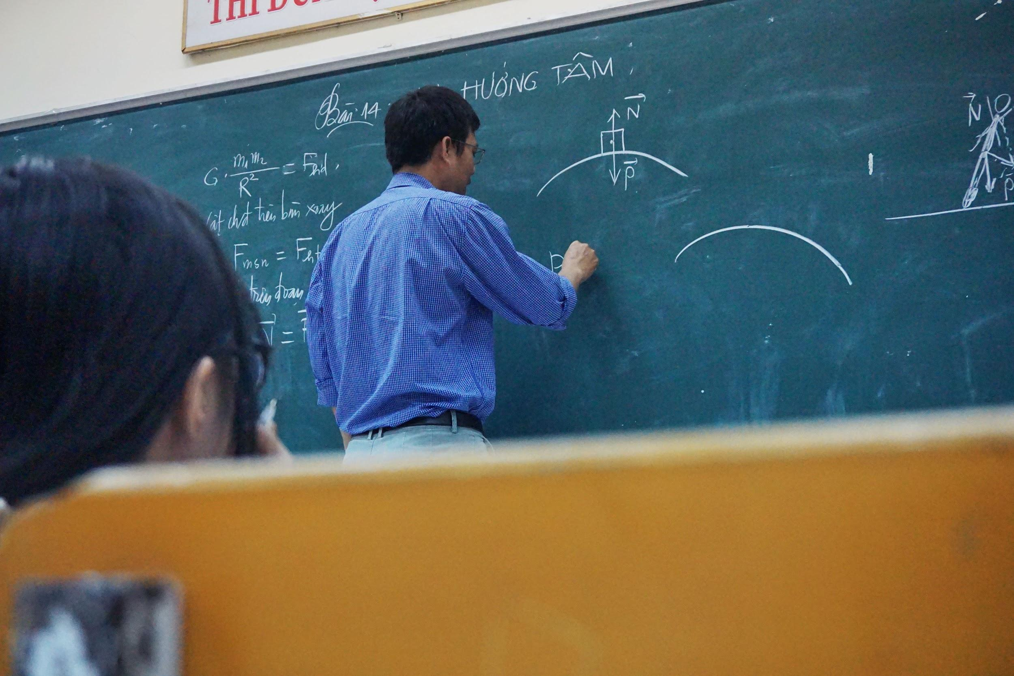
ATC - Aporte teórico de competência

Slide 19

TDE - Trabalho Discente efetivo

